Slide 1
TD1 - Réhabilitation Améliorée Après Chirurgie
RAAC
Chirurgie thoracique, pulmonaire – Tram CLB
21 Avril 2026 et 05 mai 2026
RICHARD Sandy
sandy.richard.mkde@gmail.com

Slide 2
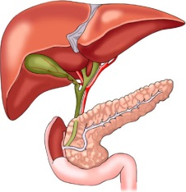
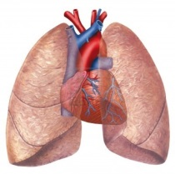

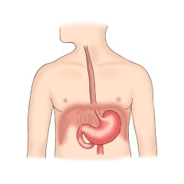
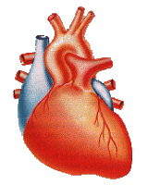
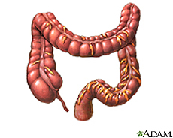
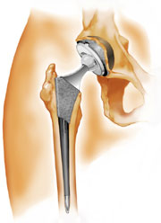
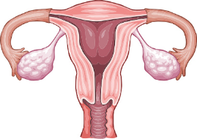
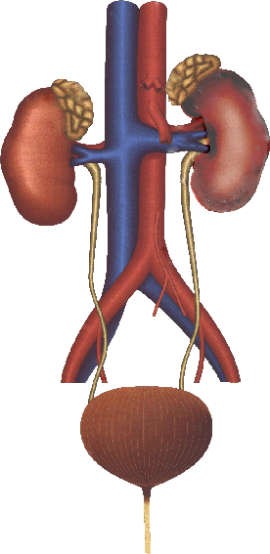
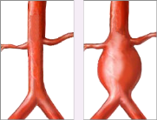
Pour quels patients ?
La RAAC est adaptée à tout type de chirurgie

Slide 3

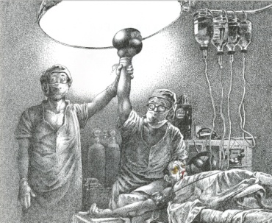
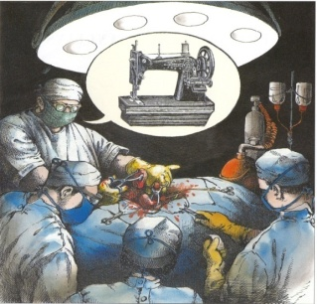


Collaboration +++
Anesthésiste
Chirurgien
Infirmier(e) +++
AS +++
Kiné +++
Patient(e)

Slide 4



Préparer la sortie avant l’entrée

Slide 5
La RAAC au CLB
Présentation RAAC thoracique ce jour
2015
2016
2017
2018
2019-2020
2021-2025
2026
Colorectal
Thorax
Gynéco
Début
Consultations
Pré opératoire
(Foie, pancréas)
Financement
ARS
Financement
ARS

Slide 6
RAAC Thoracique – Parcours Patient
Fiche navette

Slide 7
Brainstorming
Quels éléments vous semblent utiles à recueillir en pré opératoire pour les MK ?
En per opératoire ?
En post opératoire ?

Slide 8

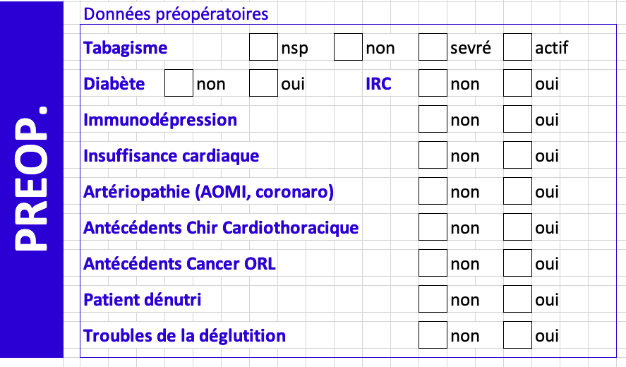
En pré opératoire
Type de chirurgie
ATCD + style de vie

Slide 9
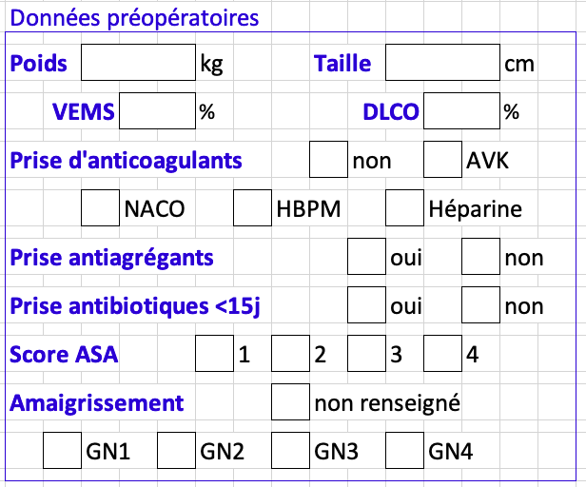
En pré opératoire
Etat cardio-respi
Risque complications pulmonaires post op

Slide 10
Scora ASA (anesthésie → risque de complications pulmonaires post op)

Slide 11
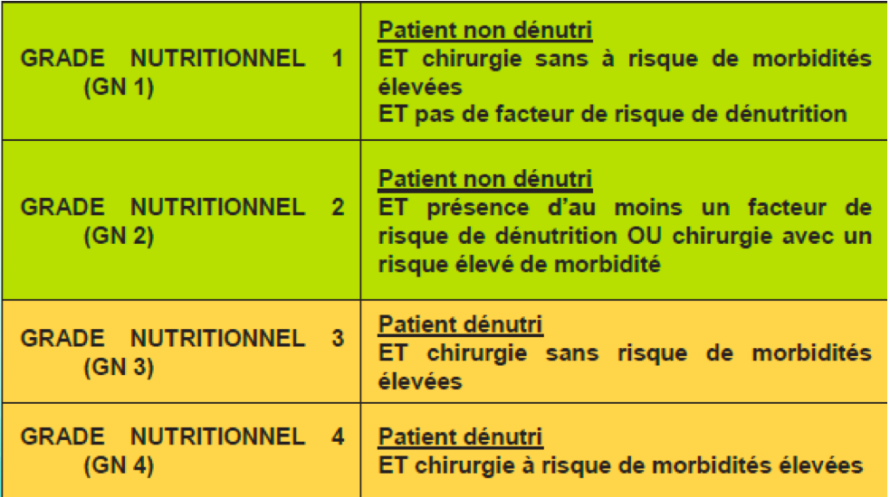
Grade nutritionnel
http://www.fcvd.fr/wp-content/uploads/2019/05/20190506_EDS_RECO_Colectomie_VF.pdf

Slide 12
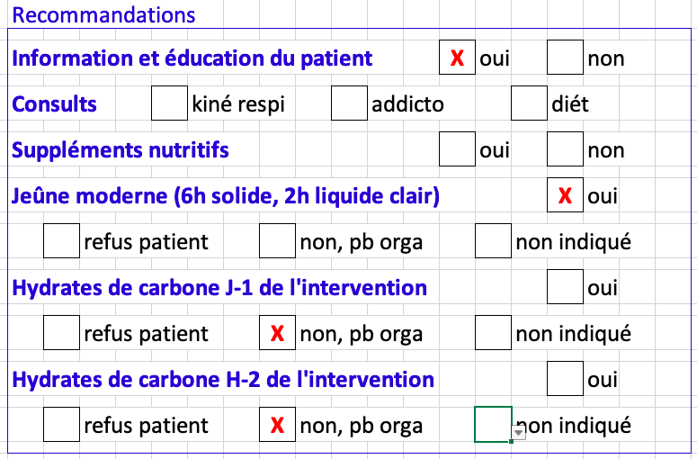
En pré opératoire

Slide 13
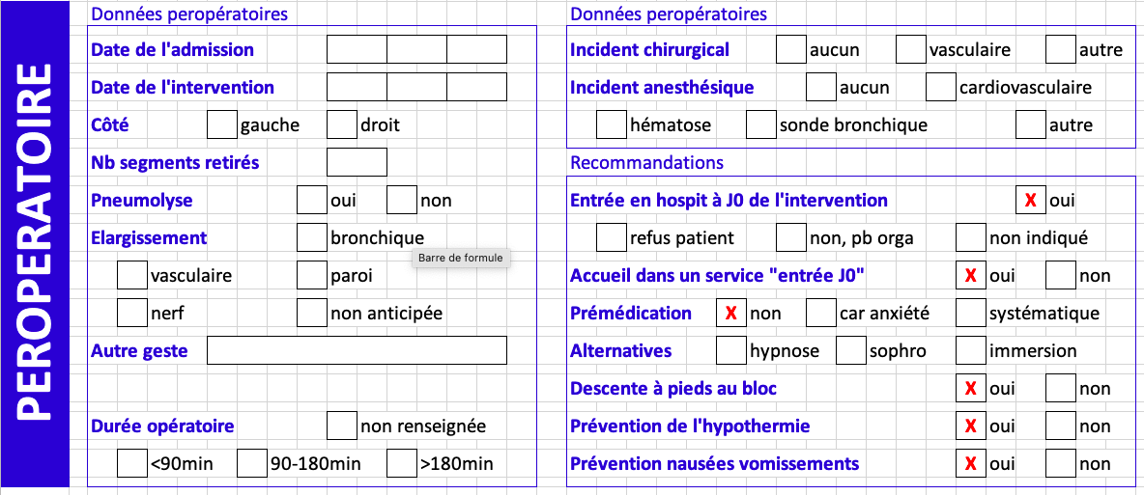
En peropératoire
Type de chirurgie, EI, date

Slide 14
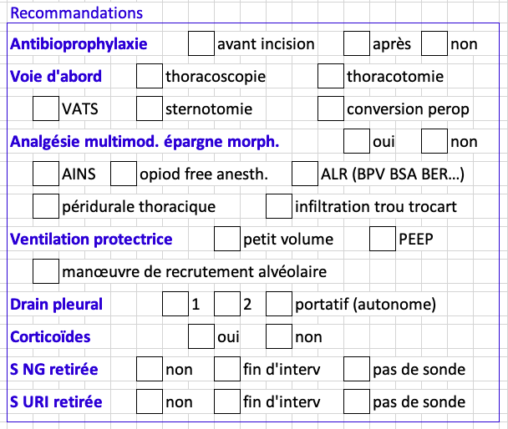
En peropératoire
Voie d’abord
Antalgies
Indications ventilatoires
Appareillage

Slide 15
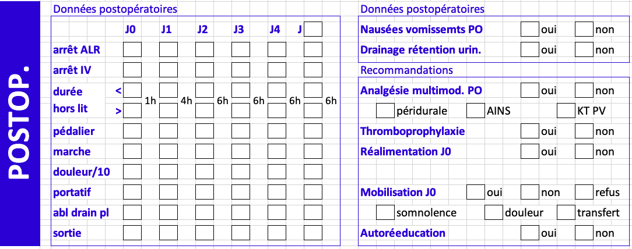
En post opératoire
Mobilisations/autonomie <-> douleurs

Slide 16
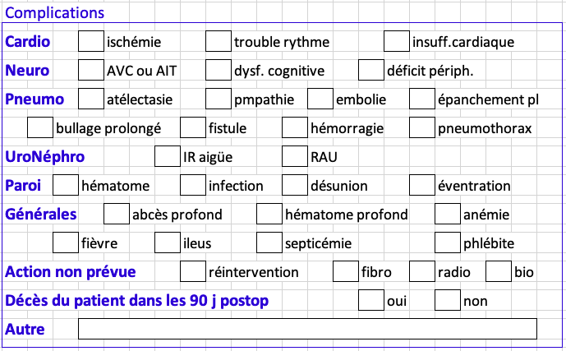
En post opératoire

Slide 17
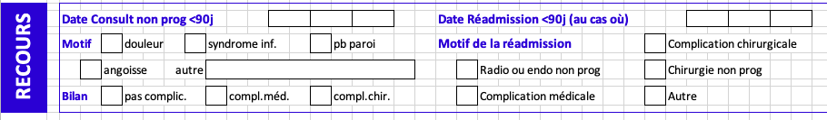
Sortie/suivi/recours

Slide 18
Brainstorming en pratique
En pré opératoire : que feriez vous en pré op pour un geste pulmonaire ?
  Par video
  Par thoraco
  Par sterno
En per-post opératoire : //
  Par video
  Par thoraco
  Par sterno

Slide 19
Objectifs pré opératoire
ETP +++ (pensez pluridisciplinarité)
  Type de chirurgie (voie d’abord, adapter les conseils, penser appareillage)
  Conseils pour la toux et le DB
  APA
  Tabac/alcool/drogue
  Antalgie
  Auto rééducation

Slide 20
Moyens pré opératoire
Groupe d’ETP : chirurgie
DB (non exhaustif) :
  Bougies (PEP)
  Buée (AFE)
  Toux protégée
  Ventilation dirigée
  Spirométrie incitative
  ELTGOL
  Drainage autogène
  Et toutes les TK manuelles et/ou instrumentales à la disposition du MK

Slide 21
Moyens pré opératoire
Travail mobilité costale/MS
  Exercices en EAA
  Mobilisations activo-passives (au besoin) MS en EA/ABD
  Ventilation dirigée
APA : toutes les TK qui mobilisent le système cardio-respiratoire (lien avec l’anamnèse du patient)
  Ex : marche, escaliers, circuit training, rameur, vélo…

Slide 22
Moyens pré opératoire
Addictologie
  Renvoi à un autre professionnel au besoin
  Tabac : PM substituts nicotiniques, suivi
Antalgie
  Explications PCA/PCEA/bolus/prise de mdc avant mobilisations
  TK antalgiques : massage, mob douces…

Slide 23
Et en per-post opératoire ?

Slide 24
Et en per-post opératoire ?
Mêmes objectifs et mêmes techniques à adapter selon :
  Les consignes chirurgicales
  Les complications (red flags)
  L’état général du patient et ses capacités cognitives
  La structure hospitalière (protocole)
Insister sur l’auto rééducation ++ aux vues de la dynamique actuelle du soin en libéral…

Slide 25
Merci de votre attention !
Des questions ?

